Slide 1

拒絕新冠肺炎—
老師的晨間叮嚀

Slide 2
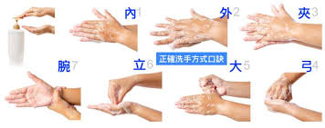
進入班級教室前:
確實用肥皂依照步驟洗手
洗完手，記得用手帕擦乾喔

Slide 3
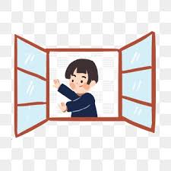
進入班級教室後
打開門窗讓教室的空氣流通(很重要)

Slide 4
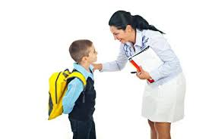
如果身體不舒服(頭暈、發燒、想吐……….)
要立刻告訴老師，請老師協助

Slide 5
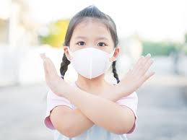
防疫就從自己做起
保護自己也是保護同學、保護家人、保護我們自己的社會

